Slide 1
Johann Sebastian Bach

Slide 2
Johann Sebastian Bach byl německý hudební skladatel a virtuos hry na klávesové nástroje, považovaný za jednoho z největších hudebních géniů všech dob a završitele barokního hudebního stylu
Bachovo dílo mělo a má značný vliv na další vývoj hudby počínaje W. A. Mozartem a Ludwigem van Beethovenem.
Ve své době proslul především jako interpret a improvizátor, jako skladatel však nebyl příliš uznáván
Bachova hudba byla vnímána jako konzervativní a po jeho smrti upadla na padesát let téměř v zapomenutí

Slide 3
Bach působil ve světských i církevních službách na různých místech Německa, nejvýznamnější jeho působiště byla Výmar, Köthen a Lipsko.
Mezi jeho nejznámější kompozice patří: Braniborské koncerty, Dobře temperovaný klavír, Mše h moll, Matoušovy pašije, Vánoční oratorium, Hudební obětina, Goldbergovy variace a poslední opus Umění fugy.

Slide 4
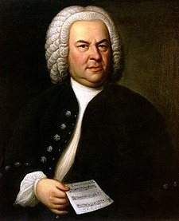
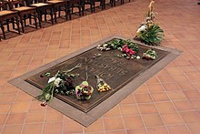
Bachův hrob v lipském Tomášském kostele
Johann Sebastian Bach

Slide 5
Život:
Dětství a mládí:
Narodil se v duryňském Eisenachu v Sasko-eisenašském vévodství .
Johann Sebastian projevoval výrazné hudební nadání již od útlých let.
Jeho rodiče zemřeli velmi brzy a jeho oporou se stal starší bratr Johann Christoph Bach, který jej zasvětil do základů varhanní a klavírní hry i do hudební teorie

Slide 6
Díla :
Johann Sebastian Bach - Toccata et fugue
Johann Sebastian Bach - air
Adagio - Johann Sebastian Bach

